Slide 1
北京大学软件与微电子学院-硕士开题报告
面向边缘智能场景的小型机械臂云边协同控制系统的设计
姓名：宁业栋
专业：工程管理
指导教师：康劲

Slide 2
论文目录
1
选题背景与意义
2
研究内容与结构
3
毕设进度安排
2 / 13

Slide 3
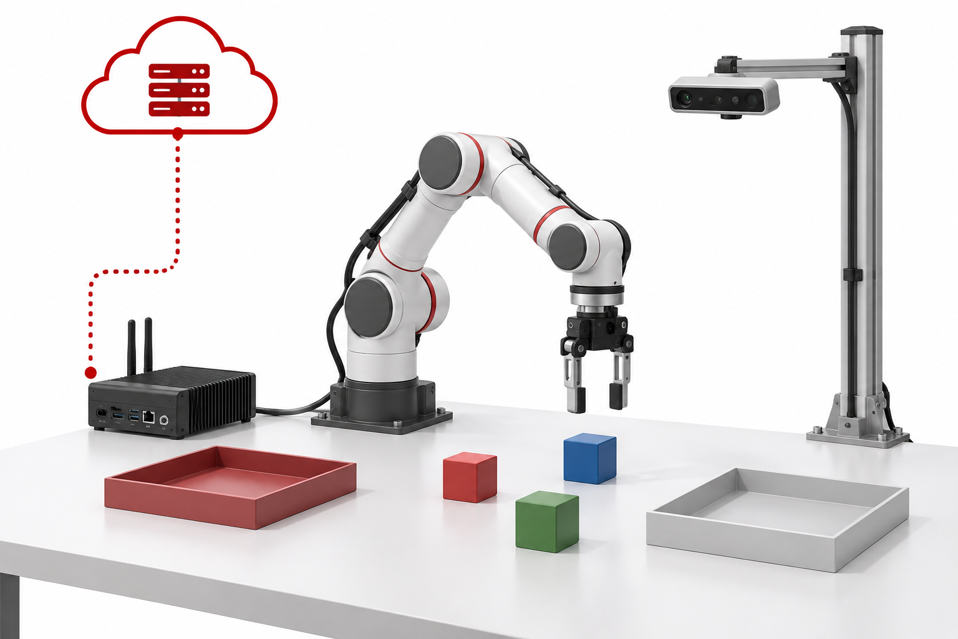
1 选题背景与意义
背景
自然语言与多步任务增加计算需求
小型设备受算力、功耗与成本约束
本地执行仍需及时响应
研究现状
SayCan：以技能可行性约束语言规划
Inner Monologue：以环境反馈修正规划
仍需衔接方案有效性、介入时机
与异常恢复边界
场景概念图，非实验结果
工程意义：权衡任务质量、响应时间与调用成本，
为系统可靠性设计和资源预算提供依据。
3 / 13
Notes:
研究背景及工程管理价值。场景图为概念示意，不是实验结果。
[Sources]
https://arxiv.org/abs/2204.01691 （SayCan，语言模型与技能可行性结合）
https://arxiv.org/abs/2207.05608 （Inner Monologue，利用环境反馈进行闭环规划）
[/Sources]

Slide 4
1 选题背景与意义
关键痛点 | 典型表现 | 解决思路
方案有效性 | 云端结果返回时 任务或环境已变化 | 返回时与提交前联合核验 观测、任务版本和物理条件
协同调用成本 | 固定周期请求可能重复 增加等待与远程调用 | 依据任务进展、风险与成本 按事件选择处理路径
异常恢复代价 | 局部失败触发整段重做 有效动作被重复执行 | 独立核验动作效果 保留成果并在预算内恢复
研究重点：方案可执行、调用有依据、异常有边界
4 / 13

Slide 5
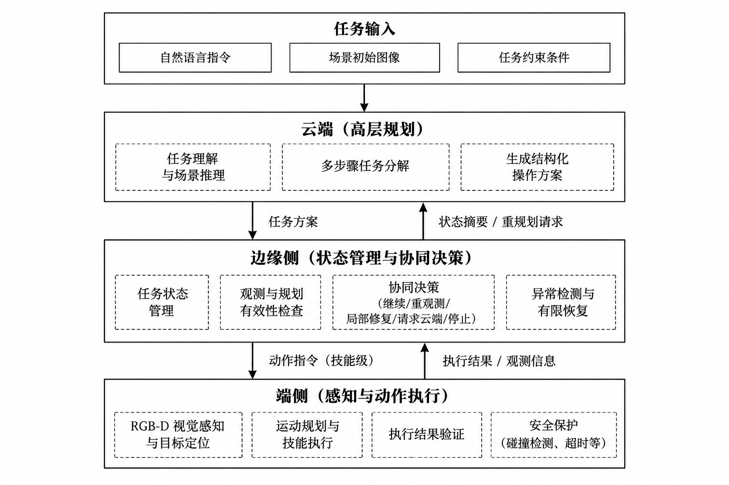
2.1 研究内容—系统基础与验证平台
研究内容：构建云边端分层系统，在七关节 Franka-like 物理仿真中验证有限抓放任务
解决方案｜云端规划
Qwen3.8-Max 理解任务与分解步骤
输出结构化方案，支持按需重规划
解决方案｜边缘协同
规则与成本策略管理状态、筛选动作
核验方案有效性；模型选型后置
解决方案｜端侧执行
OpenCV RGB-D、可见标记与顶视相机
现有控制器执行技能，保留独立安全保护
已有基础：限定的软件链路检查已通过；物理闭环与正式实验尚未验收。
图中恢复为拟研究能力；实机验证作为后续扩展。
5 / 13

Slide 6
2.2 研究内容—观测与规划一致性检查
研究内容：在方案返回时、动作提交前核验执行条件
核验对象 | 解决方案：判断依据 | 失效后的处理
观测与目标 | 采集时间、目标身份 深度与三维几何条件 | 重新观测，更新状态
任务与方案 | 任务版本、步骤前置条件 实际执行进度 | 拒绝迟到或失效方案 必要时请求重规划
动作提交 | 当前物理约束与安全条件 | 阻止执行或安全停止
验证：注入失效情形，评价误放行与误拒。
各对照组均保留基础版本、几何与安全检查；信息较新不等于动作可执行。
6 / 13

Slide 7
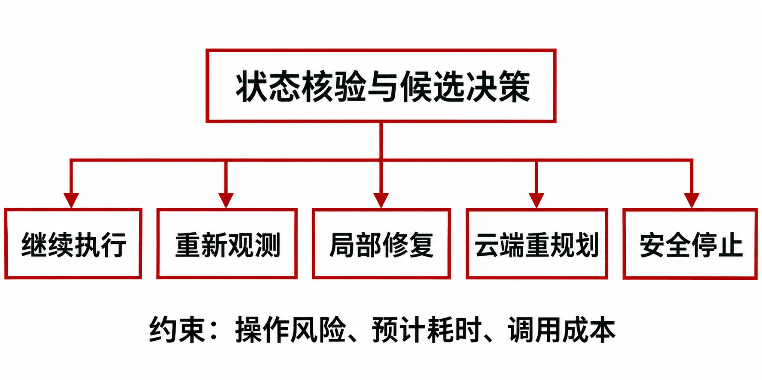
2.3 研究内容—事件驱动的云边协同决策
研究内容：依据执行进度、风险、耗时与成本，选择本地处理或请求云端
能力边界：局部恢复为拟研究分支，经验证后启用。
解决方案：能力与安全筛选 → 风险与成本比较 → 异步管理与请求去重
评价：请求次数、传输字节、实际计费量分别统计；账单未知时保留未知。
7 / 13

Slide 8
2.4 研究内容—基于效果依赖的有限恢复
研究内容：依据前置条件与动作效果确定失败范围，避免重复已完成操作
示例：物体 A 已放置，物体 B 抓取滑落
处置阶段 | 解决方案（拟实现）
识别失效环节 | 根据步骤前置条件与动作效果，定位失败影响范围
保留有效成果 | 独立复核 A 的放置效果，避免重复已完成操作
执行局部补偿 | 重新观测 B，组合抓取、搬运与放置技能
限制恢复预算 | 约束重试次数、总耗时与远程调用预算
升级或停止 | 无法恢复时请求重规划，必要时安全停止
当前尚未启用；拟在预定义可恢复故障下，对比局部恢复与完整重规划。
验证：控制返回成功后，仍需独立核验是否产生预期动作效果。
8 / 13

Slide 9
2.5 研究内容—对照实验与工程评价
预期目标（待正式实验验证）
定位误差 P90 ≤ 10 mm（同时报告有效观测覆盖率）；静态抓放成功率 ≥ 90%
相对合格固定周期基线，远程请求均值降低 ≥ 30%
实验设计 | 解决方案与评价内容
主对照 | 纯本地、固定周期、固定阈值与本课题方法；任务配对、共用安全层
三模块消融 | 分别移除一致性增强、协同决策或恢复模块，考察独立作用
工程度量 | 任务成功、失败惩罚耗时、请求数、传输字节与实际计费量
质量约束：成功率差的单侧 95% 置信下界 > −3 个百分点；
安全事件率差的单侧 95% 置信上界 ≤ +1 个百分点。
所有失败与停止保留在预定分母；正式样本量由独立功效试验确定。
离线真值仅用于评价；与静态单步目标分开报告多步扰动任务。
9 / 13

Slide 10
2.6 论文基本架构（1/2）
拟定章节 | 主要内容
第一章 绪论 | 1.1 研究背景与工程意义 1.2 国内外研究现状 1.3 研究内容与论文组织
第二章 相关技术与系统总体设计 | 2.1 云边协同与机器人执行基础 2.2 需求分析与系统约束 2.3 分层架构与接口设计
第三章 一致性检查与协同决策方法 | 3.1 状态与方案有效性核验 3.2 动作能力与安全筛选 3.3 事件触发及风险、成本决策
第四章 有限恢复与系统实现 | 4.1 前置条件与效果依赖 4.2 局部补偿与恢复预算 4.3 系统实现与集成
论述顺序：工程问题 → 系统设计 → 关键方法 → 系统实现
10 / 13

Slide 11
2.6 论文基本架构（2/2）
第五章
实验设计与工程评价
5.1 任务集、配对基线与评价口径
5.2 一致性、决策、恢复三模块消融
5.3 成功率、延迟、调用成本与可靠性分析
第六章
总结与展望
6.1 研究结论与适用边界
6.2 研究不足
6.3 实机验证与后续扩展
受控仿真原型、系统与接口设计文档
可复核实验资料、工程评价结论及学位论文
预期成果
研究范围：受控仿真、已知刚性物体与有限步骤任务；实机验证作为后续扩展
11 / 13

Slide 12
3.1 时间进度安排
阶段 | 时间 | 计划与阶段产出
基础能力与基线 | 2026.10—11 | 完成阶段收尾与感知闭环； 建立合格固定周期基线并冻结初始设置
方法实现与集成 | 2026.12—2027.01 | 实现一致性、事件决策与有限恢复； 完成方法冻结及独立功效试验
实验与分析 | 2027.02—03 | 开展正式对照与消融实验； 完成统计分析与论文初稿
论文与答辩 | 2027.04—05 | 补充验证、修改定稿与送审； 按学院安排准备答辩
各阶段以前置能力和验证通过为条件；前置未满足则顺延。
预期交付：仿真原型、设计文档、可复核实验资料、学位论文。
12 / 13

Slide 13
恳请各位老师批评指正
汇报人：宁业栋
企业合作导师：康劲 学院指导教师：曹健

